Slide 1
Проект «Как история Великой Отечественной войны отразилась в истории наших семей?»
Моя прабабушка
Автор: Велигоцкая Кристина Анатольевна, учащаяся 11 класса
МОУ «СОШ №12» г. Анжеро-Судженска
Руководитель: Романенко Людмила Анатольевна, учитель химии

Slide 2
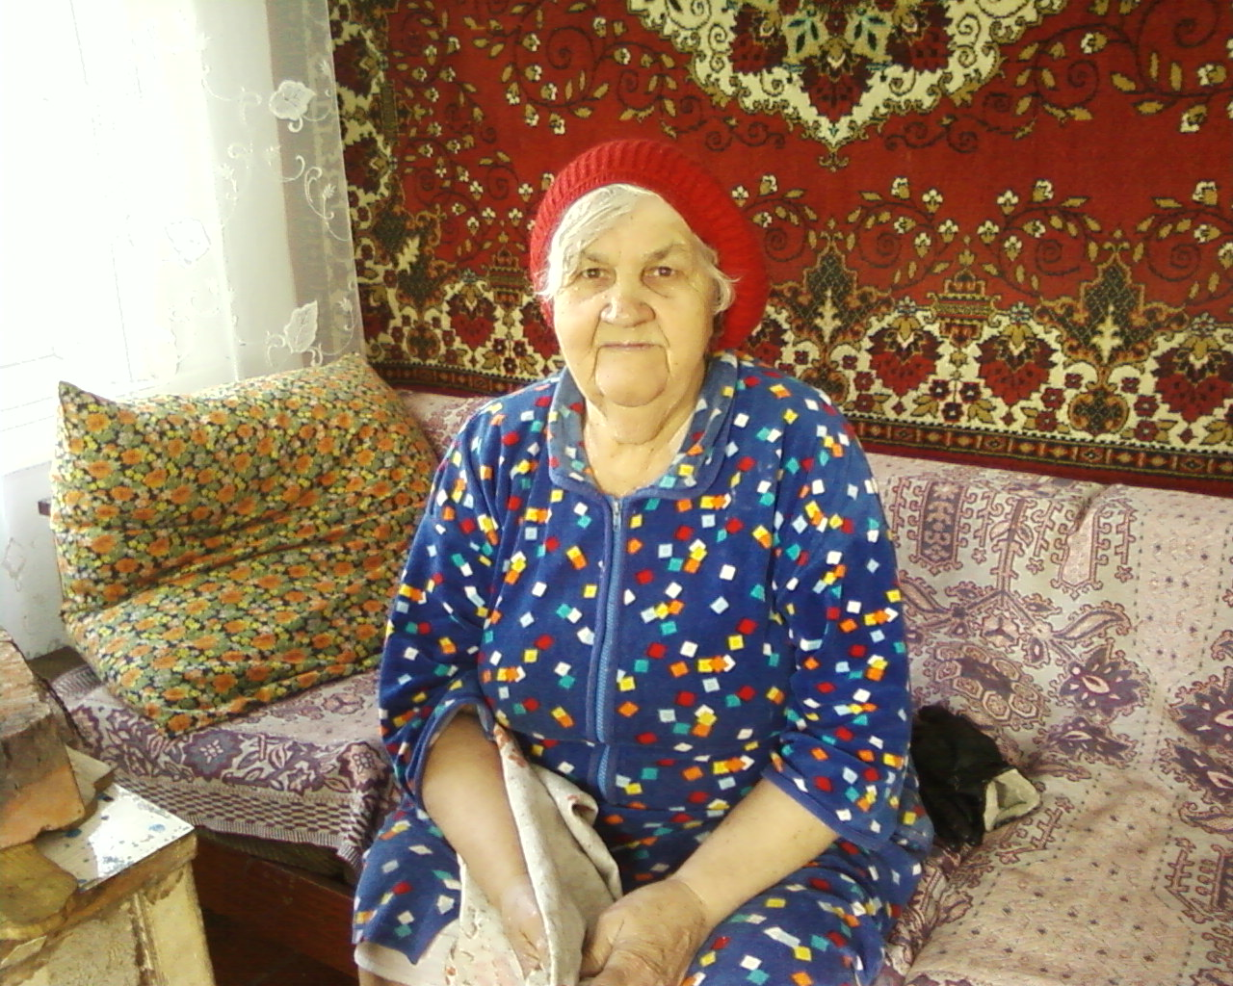
Евстафьева Татьяна Яковлевна

Slide 3
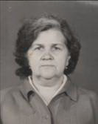
Моя прабабушка родилась в Алтайском крае, в селе Клипичиха Поспелихинского района. Она была вторым ребёнком в большой семье из шести человек.

Slide 4
Когда бабушке исполнилось 7 лет, семья переехала
в Анжеро-Судженск.
Отец, Яков Герасимович, трудился на шахте «Красная Звезда»,
а мама ухаживала за домом и
заботилась о детях.

Slide 5
Когда началась Великая Отечественная Война, брата Семёна и отца забрали в армию, а моей прабабушке в 15 лет приходилось по 12 часов без выходных работать в шахте.

Slide 6
Татьяна Яковлевна
рассказывает о страшных годах войны:
«В 42-м году 1 июня пошла я на работу. Шестнадцатый год шёл, девчонка совсем. Коногонила, из забоя уголь выкидывала…А голод был! Весна придёт – колбу да осот ели, медунки ещё…Зимой – картошку мороженую. Ботинки японские носили на деревянной подошве. Чуни были да галоши, куфайчонка да чулки холщовые…
Сильно плохо жили, и ведь выжили...

Slide 7
А когда закончилась война – такая радость была везде! Никто не работал, праздник большой был. Махали платками, смеялись. Колхоз был тогда «Маяк» - так оттуда на конях ехали!
И плакали – и от горя, и от радости…»

Slide 8
Тому, кто работал в шахте, полагался паёк:
1,2 кг хлеба на день да 1,8 кг крупы на месяц.
В шахте бабушка трудилась до 1946 года, а до 1949 работала няней в детском саду.
С 1949 до 1954 – на шахте «Физкультурник»,
а с 1954 по 1956 – мотористкой в шахтострое.
В 1956 году родилась дочь Наталья,
а в 1957 – дочь Ирина.

Slide 9
За 5 лет до выхода на пенсию Татьяна Яковлевна работала на шахте «Восход».
В 1971 году пошла на заслуженный отдых в возрасте 45-ти лет.
Подземный стаж работы – 11 лет 8 месяцев.

Slide 10
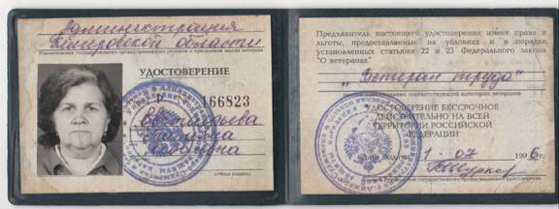
В настоящее время моя прабабушка имеет почетное звание труженика тыла и удостоена медалей
к 50-летию,60-летию и 65-летию
Великой Победы.

Slide 11
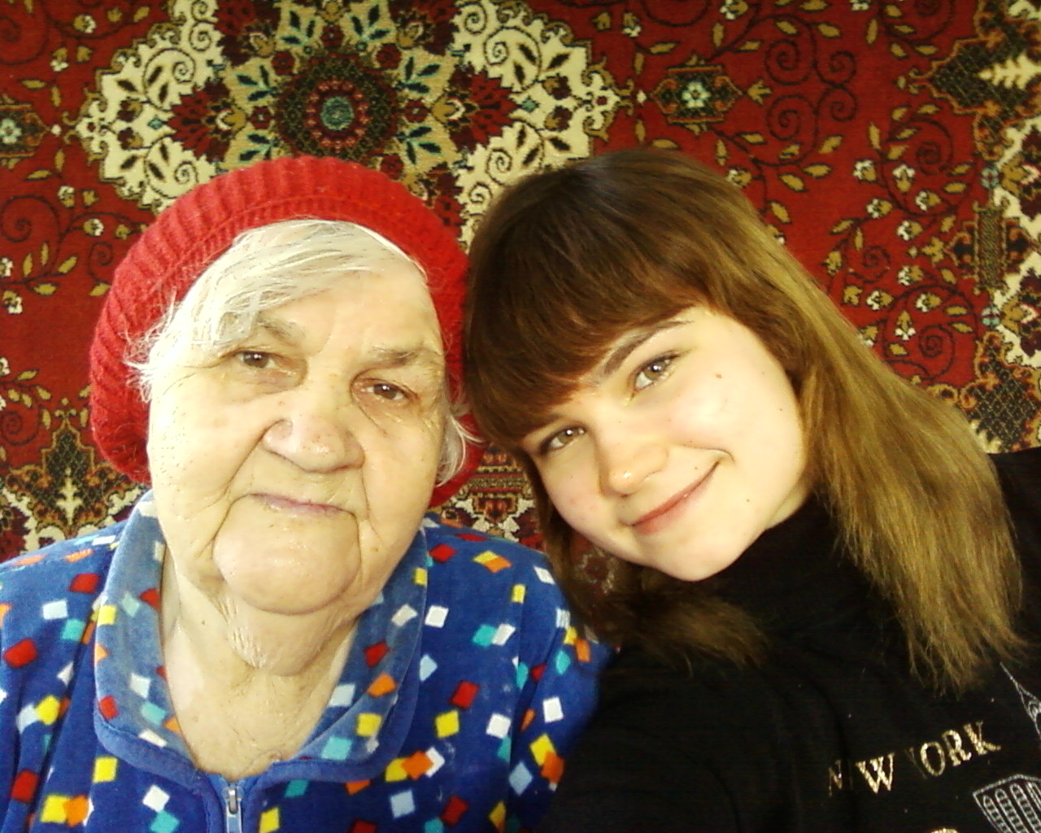
Здоровья и долгих лет жизни тебе, моя любимая прабабушка!

